Slide 1
Pathologie & Ziektebeelden
Week 4

Slide 2
Vorige week
Wat is een diagnose en hoe wordt deze gesteld?
Waarom zijn er classificatiesystemen van diagnoses?
Wat is EBP?

Slide 3
Programma
A&A
Kennistest hoofdstuk 2
Verdiepende theorie:
3.1 Stoornis, beperking, handicap
3.2 Acute ziektebeelden

Slide 4
Kennistest (staat op de wiki)
Test om te kijken wat je nog weet
Theorie tot zover (H2 ‘Prof. werken voor MZ)
10 open vragen
Klaar? Zelfstandig nakijken
Klassikaal nabespreken

Slide 5
Stoornis
Afwijking in je lichaam of geest, of het functioneren ervan.
Bijv. Alzheimer
Beperking
Verminderd functioneren door de gevolgen van een ziekte of aandoening.
Bijv. geheugenverlies, verwardheid
Handicap
Een belemmering in het sociaal-maatschappelijk functioneren (participatieproblemen)
Bijv. kan met de beperkingen door Alzheimer niet meer zelfstandig wonen

Slide 6
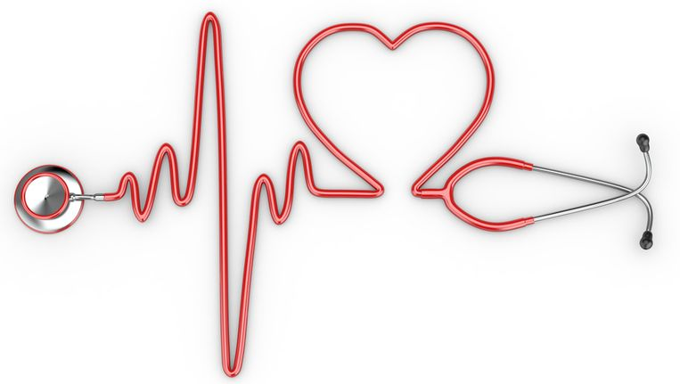
Acute ziektebeelden
Verkoudheid en griep
Allergische reacties
Seksueel overdraagbare aandoeningen
Hersenbloeding en herseninfarct
Ziekten van uitscheidingsorganen en darmen

Slide 7
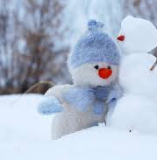
Verkoudheid & griep
Waar of niet waar?
“In de winter hebben meer mensen de griep dan in de zomer. Dit komt doordat het dan kouder is en mensen daardoor vatbaarder zijn voor infecties.”
Antwoord: https://www.youtube.com/watch?v=7oI3uf-Dhpc

Slide 8
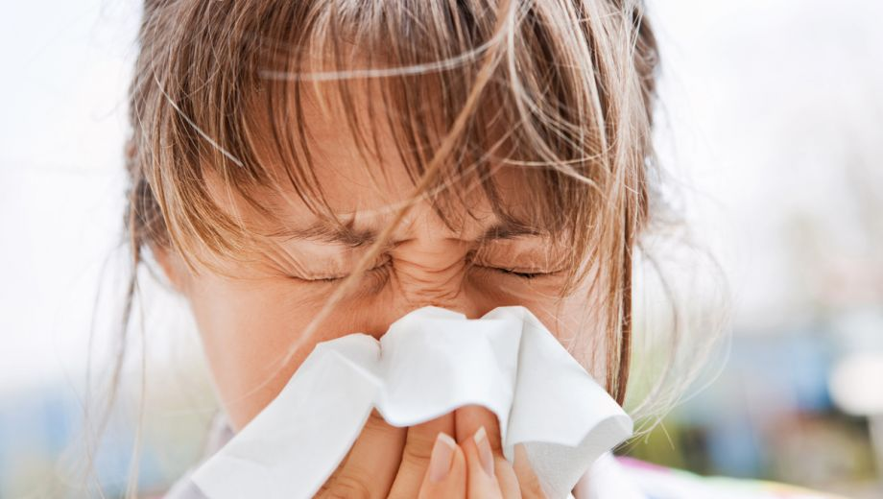
Verkoudheid & griep
Verkoudheid
Besmettelijk, verdwijnt binnen 7 dagen
Hoofdpijn, loopneus en zere keel
Griep
Besmettelijk, meestal ‘s winters
Verkoudheid, koorts en spierpijn

Slide 9
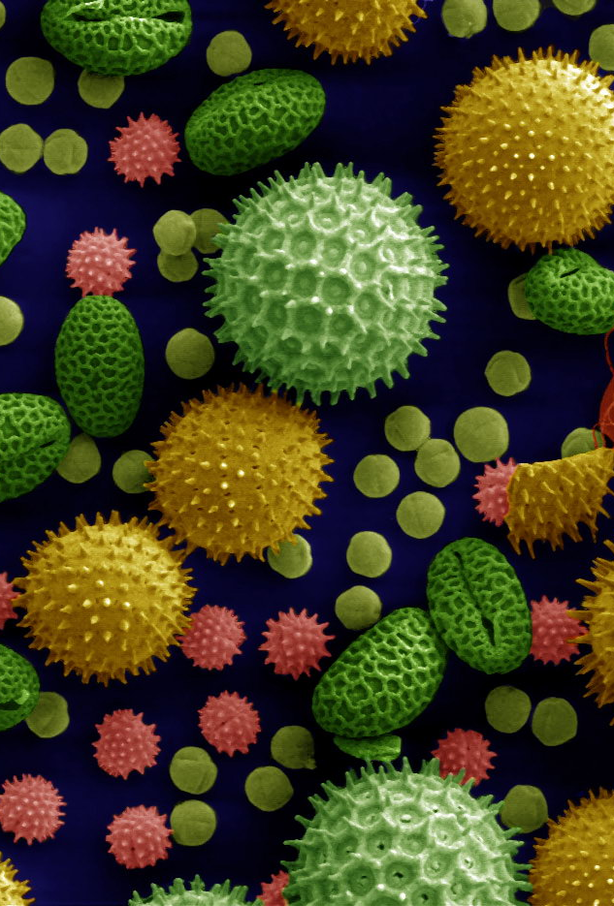
Allergische reactie
Een overgevoelige reactie (bijv. roodheid, zwelling, pijn en jeuk) van het lichaam op een bepaald allergeen.
Een allergeen is de stof of prikkel die de overgevoelige reactie veroorzaakt. Bijvoorbeeld?

Slide 10
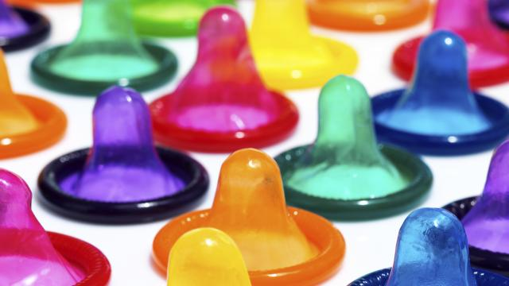
Seksueel overdraagbare aandoeningen
Een SOA is een aandoening waarmee iemand besmet kan worden door seksueel contact. Een bacterie wordt overgedragen via speeksel, voorvocht, vaginaal vocht, sperma en bloed.
Meest voorkomend in Nederland: chlamydia, genitale wratten, gonorroe, herpes genitales

Slide 11
Cerebraal vasculair accident (CVA)
… oftewel een beroerte betekent letterlijk ‘een ongeluk in de hersenen’
Bloedingen en stolsels in de bloedvaten van de hersenen veroorzaken hersenbeschadigingen. Dit kan komen door slechte vaten, te dik bloed of een te hoge bloedruk.
Herseninfarct
De doorbloeding van een bloedvat in de hersenen wordt onderbroken door een bloedstolsel. Het bloedvatgedeelte achter het bloedstolsel krijgt geen zuurstof, waardoor hersenweefsel beschadigt.
Hersenbloeding
Een bloedvat in de hersenen barst en de hersenen beschadigen doordat bloed komt waar het niet hoort. Vrijgekomen bloed kan gaan stollen en de druk in de hersenen kan te hoog worden.
Notes:
Plus uitleggen hoe je een beroerte kunt herkennen: scheve mond, verstoorde spraak, verlamde arm.

Slide 12
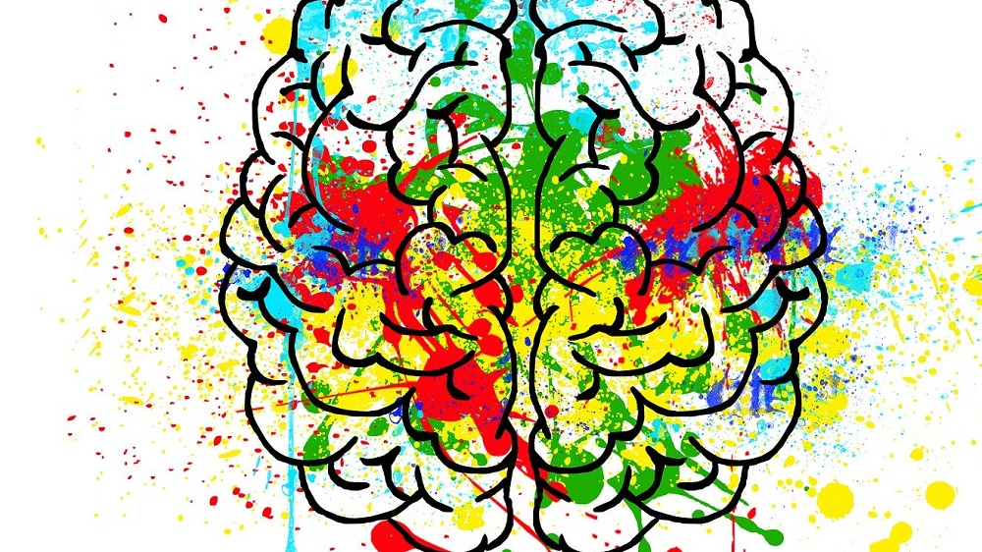
Gevolgen van een beroerte
Schade in de hersenen:
https://www.youtube.com/watch?v=GB0alp3liYQ
Casus Phineas Gage:
https://youtu.be/vb8Jg1PAL90?t=9

Slide 13
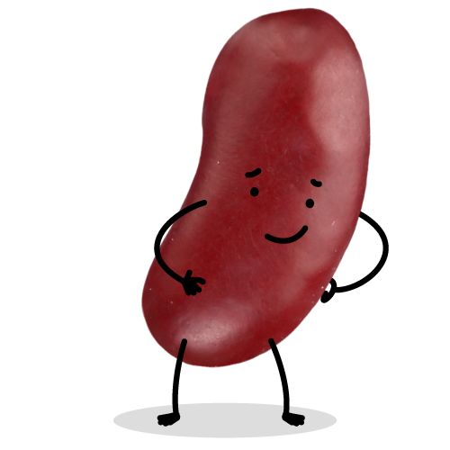
Ziekten van uitscheidingsorgaan en darmen
Nieren
- Functie: afvalstoffen uitscheiden, vochtbalans in het lichaam
- Als de nieren niet functioneren, overlijdt de patiënt (vergiftigd)
- Nierdialyse
Blaasontsteking
- Ontsteking blaaswand
- Bacterie via urinebuis
- Vaak plassen, brandende pijn, sterk ruikende urine, bloed in urine, zeurende pijn onderbuik
- Behandeling d.m.v. antibiotica

Slide 14
Stellingen
Zieke mensen klagen veel
Een ziekte herken je zo!
Een welzijnswerker moet ziektes kunnen herkennen
Iemand die een zieke heeft, is zielig
Kinderziektes zijn onschuldig
Ziektes vind ik meestal eng
Iemand die ziek is, wil ik helpen

